Slide 1
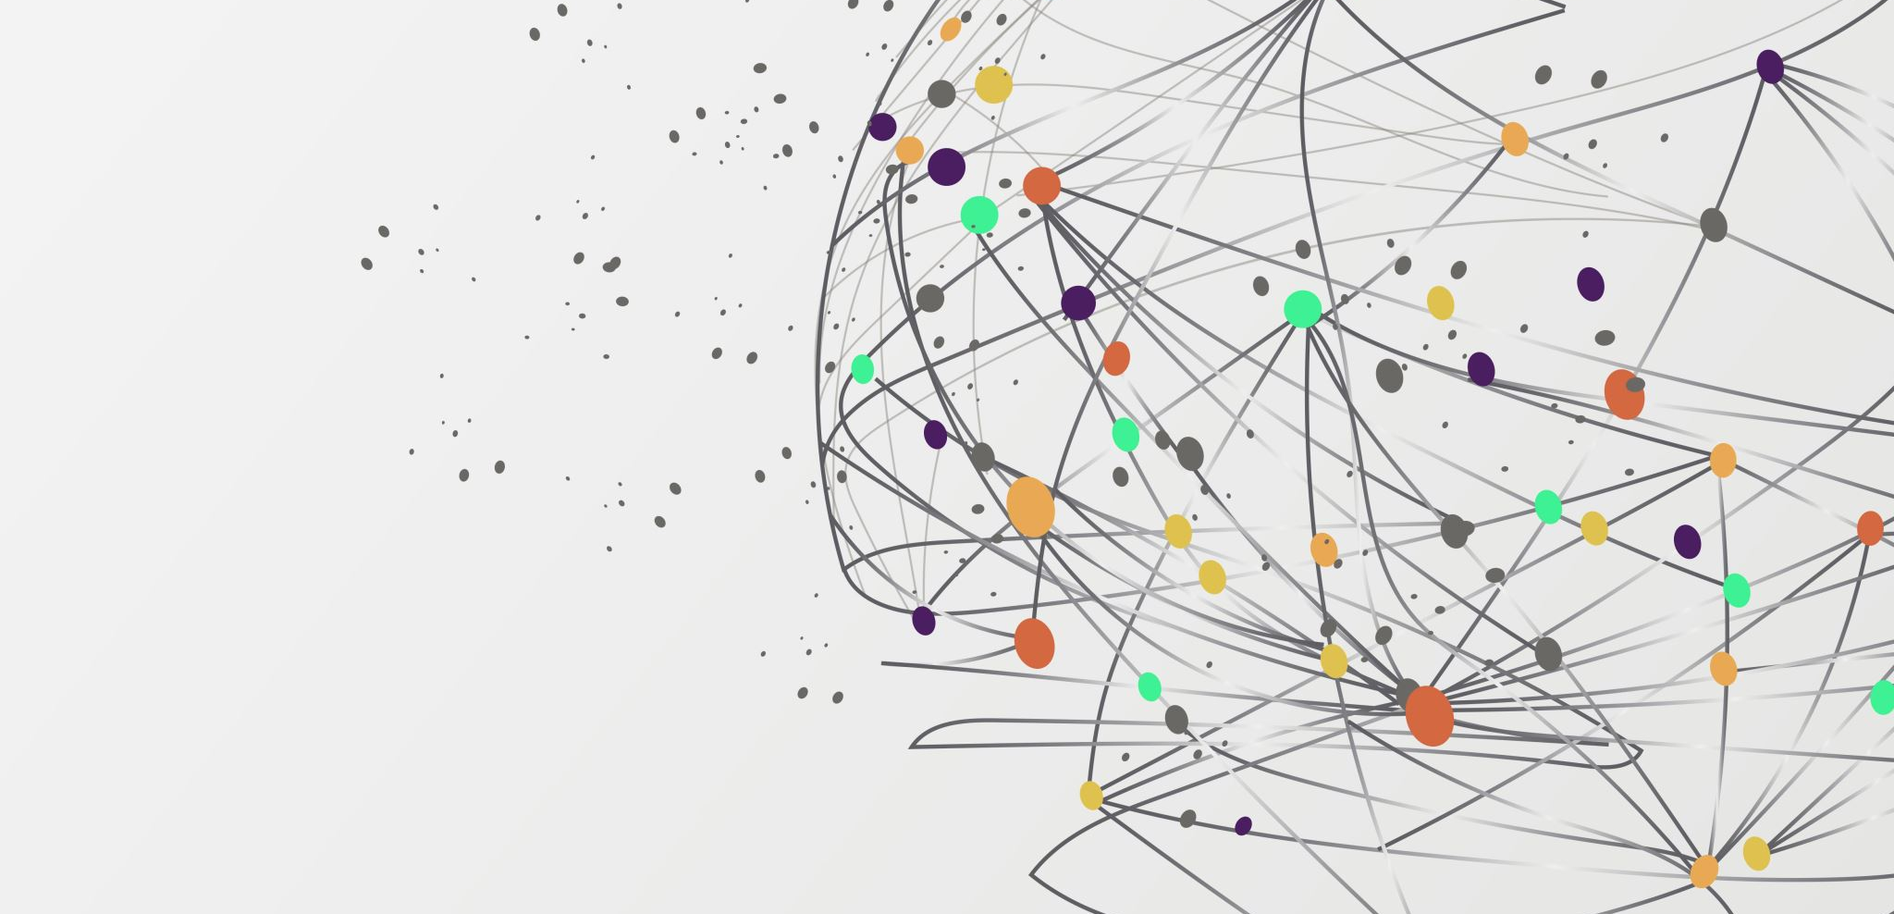
friendifyer
Integration für Alle

Slide 2
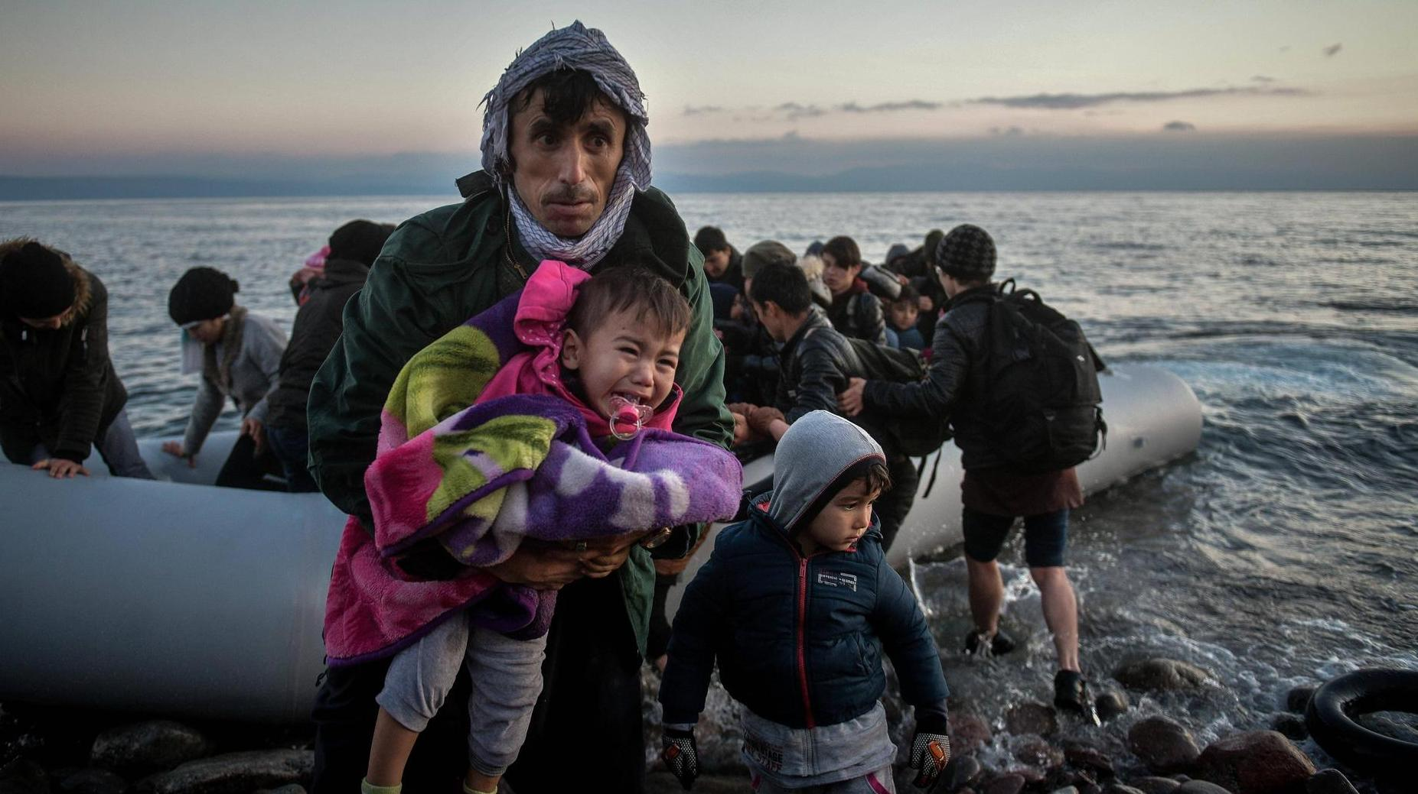
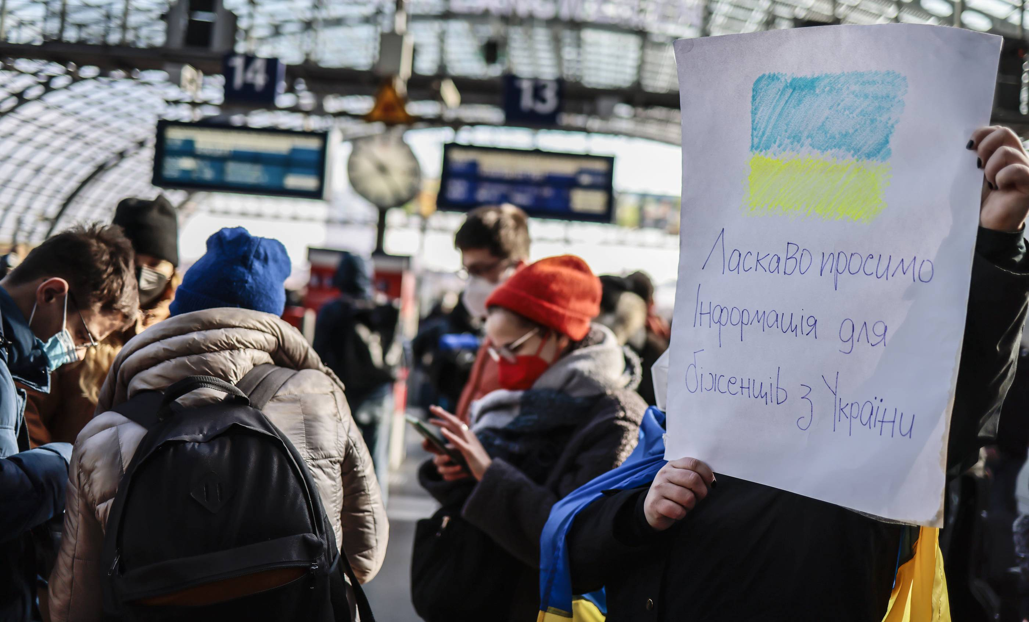
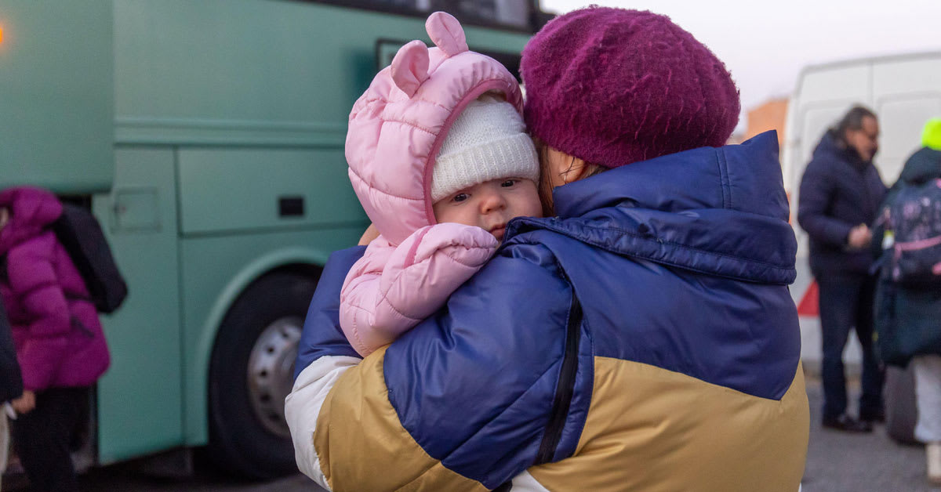
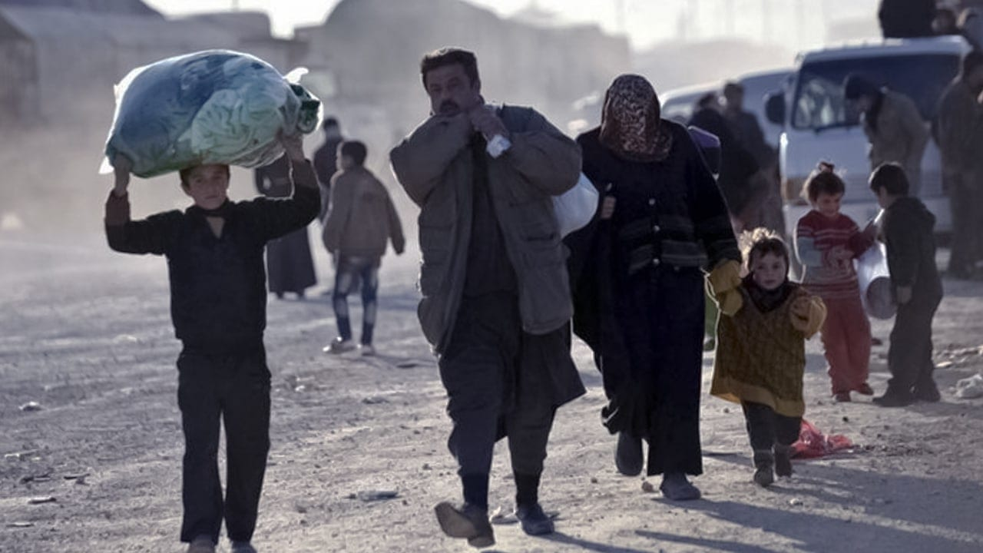

Slide 3
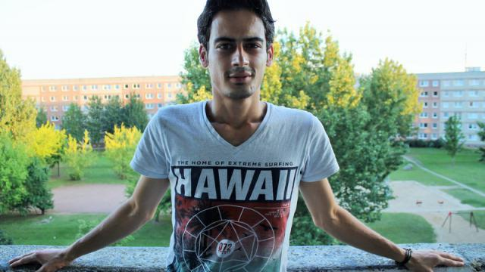

Slide 4
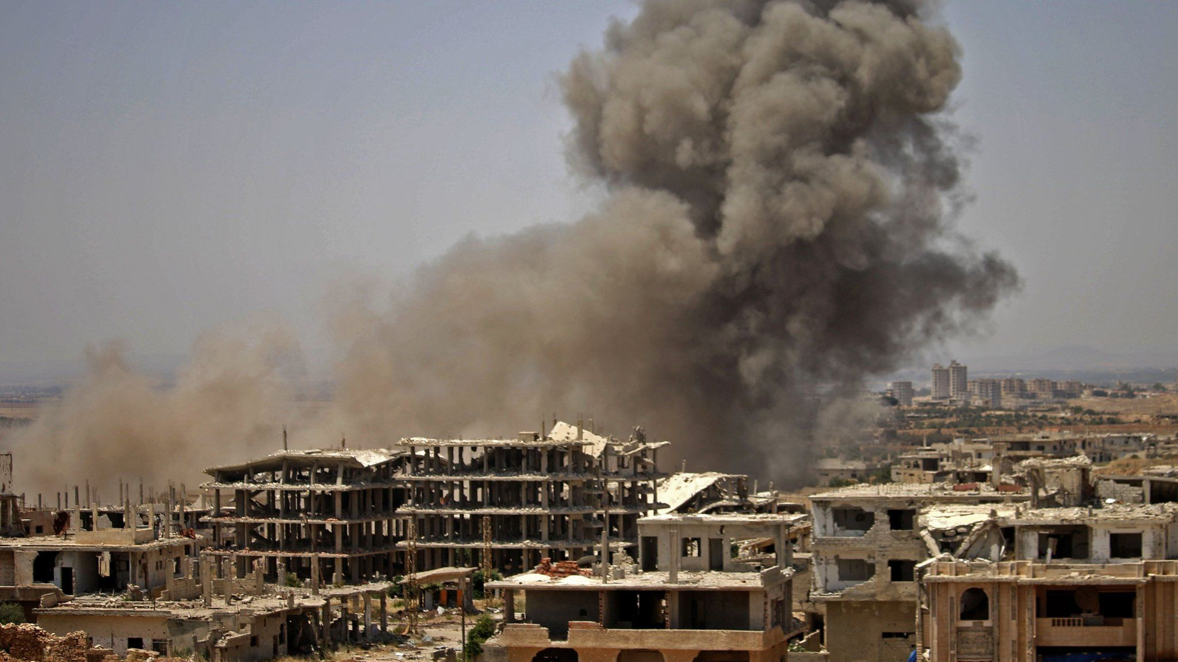

Slide 5
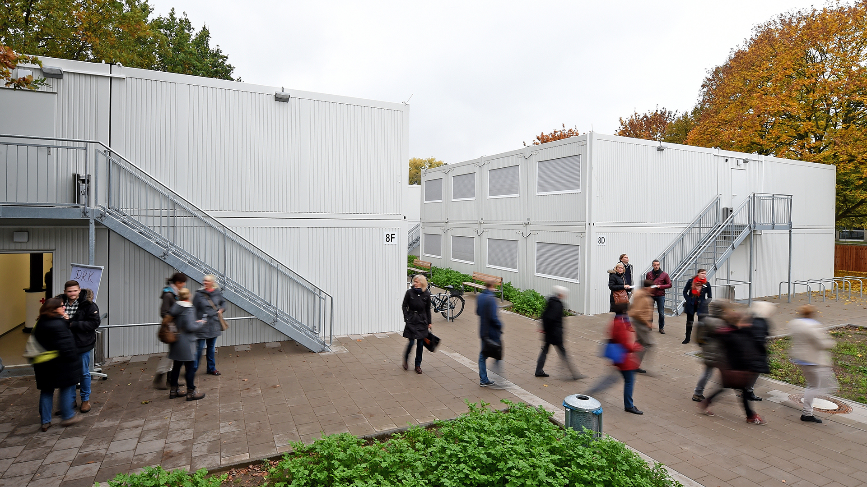

Slide 6
Warum lebt Baran abseits der Gesellschaft?

Slide 7
Was können wir ändern
Integration vereinfachen
Vorurteile abbauen
Chancen ermöglichen

Slide 8

friendifyer
Ein Plattform für alle
Spezielle Angebote für junge Migrant*innen
Leute finden aufgrund gleicher Interessen
Geschlecht, Nationalität, Name ist für Nutzer nicht sichtbar

Slide 9
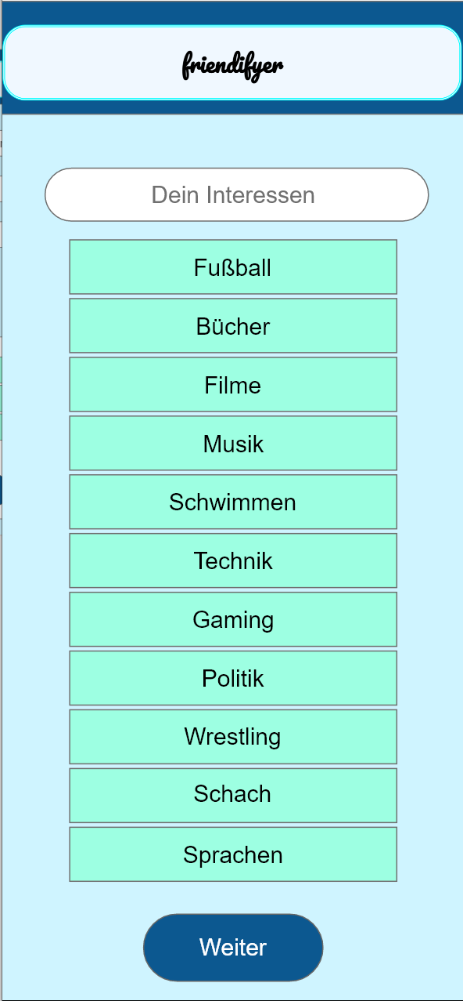
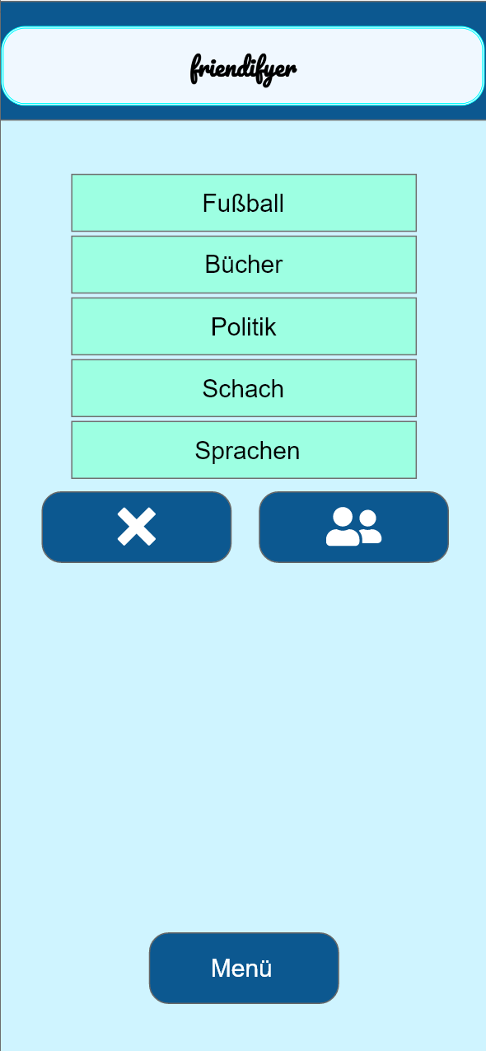
Leute aufgrund gleicher Interessen finden

Slide 10
Events
Events planen und erstellen
Events werden aufgrund von Leuten mit selben Interesse vorgeschlagen
Events speziell für Migrant*innen können erstellt werden

Slide 11
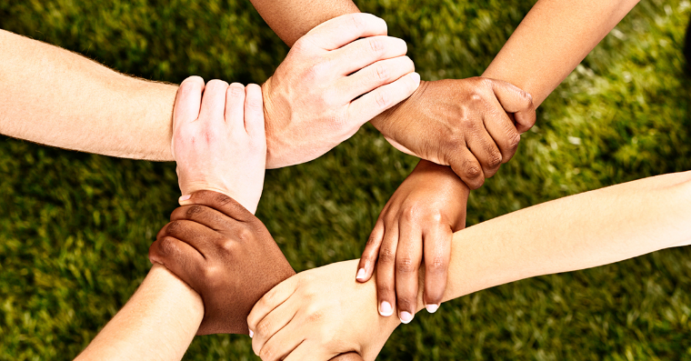
Unsere Vision

